Slide 1
Raziskovanje domačega kraja in varstvo domačega okolja
To je izbirni predmet za učence 9. razredov. Letno izvedemo 32 ur in pridobimo 2 oceni.

Slide 2
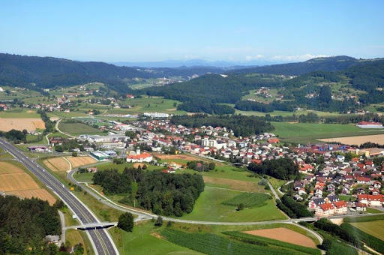
Veliko šolskih ur preživimo zunaj, na terenu, delamo s tekstom, s slikovnim gradivom in grafi, izvedemo kakšen intervju, ugotovitve razlagamo in primerjamo.
Ivančna Gorica

Slide 3
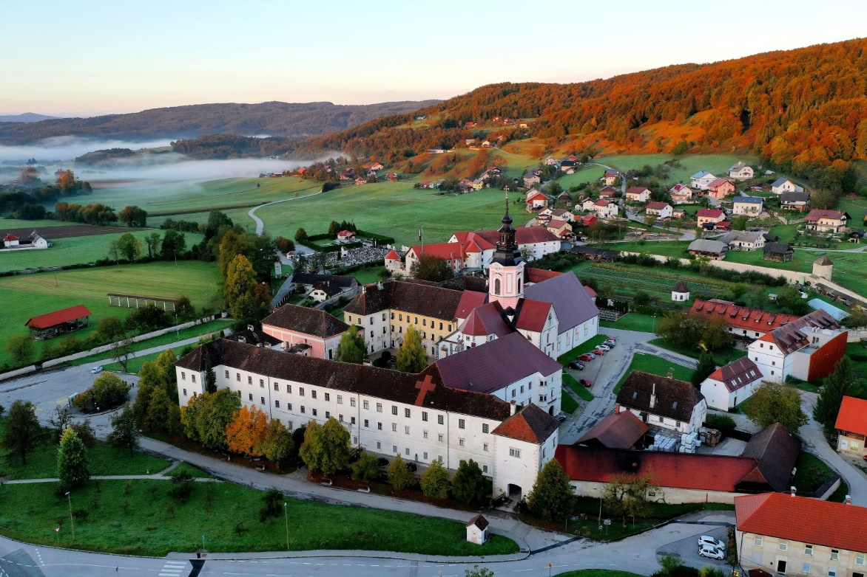
Pri delu uporabljamo različno literaturo, karte, internet, kompas, termometer, meter, fotoaparat, učne liste, stare fotografije, ustne vire…
Stična

Slide 4
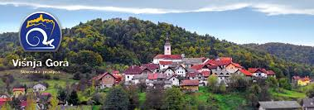
S čim se ukvarjamo?
  Preučujemo naravne in družbene prvine domačega kraja (npr.: relief, rastlinstvo, vodovje, zgodovinski razvoj, sestava prebivalstva…).
  Preučujemo varstvo okolja ter varstvo naravne in kulturne dediščine domačega kraja (npr. katere naravne nesreče se pojavljajo, kakšne so posledice, katere so naše naravne in kulturne znamenitosti…).

Slide 5
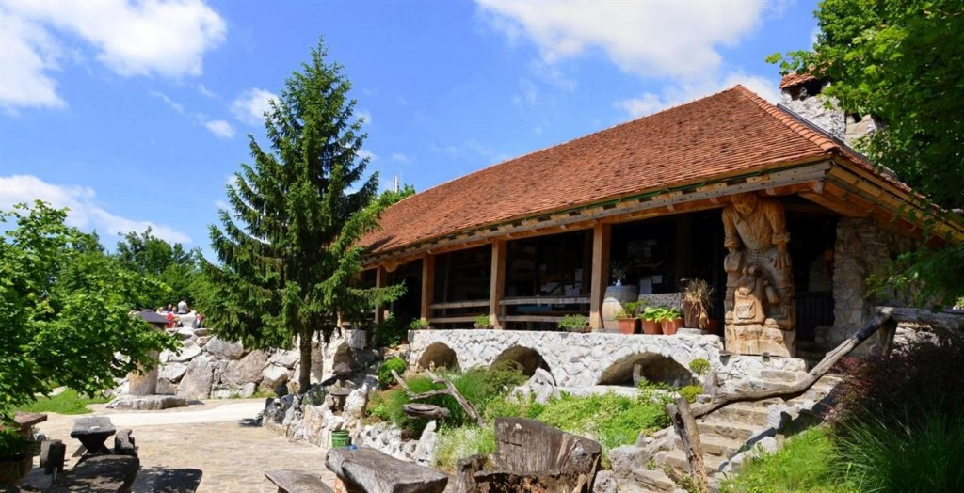
Kako pridobimo ocene?
Učenci izdelajo predstavitev svojega kraja, predstavitev znamenitosti naše občine, sodelujejo pri delu…
Če te zanima domača okolica, se nam pridruži!
Gradišče nad Stično

